Slide 1
Elementy Modelowania Matematycznego
Wykład 2
Wnioskowanie

Slide 2
Spis treści
Twierdzenie Bayesa
Naiwny klasyfikator bayesowski
Wnioskowanie statystyczne

Slide 3
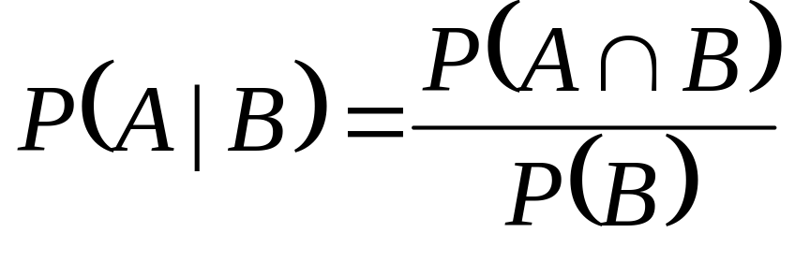
Prawdopodobieństwo warunkowe
Jeśli P(B) > 0 to prawdopodobieństwo warunkowe zdarzenia A,
pod warunkiem, że zaszło zdarzenie B definiujemy jako:

Slide 4
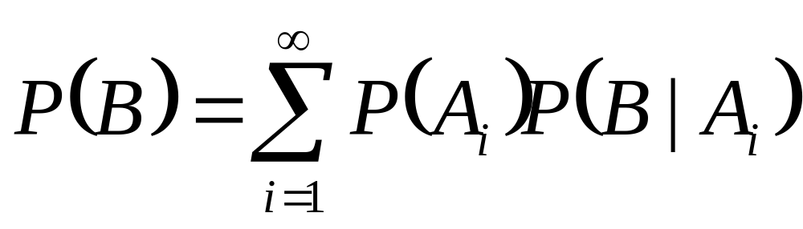
Prawdopodobieństwo warunkowe
Jeśli zdarzenia A1; A2; ... tworzą podział przestrzeni Ω przez
P(A_{i} ) > 0 dla dowolnego i = 1; 2; ..., to
dla dowolnego zdarzenia B zachodzi
Jest to prawdopodobieństwo całkowite zajścia zdarzenia B.

Slide 5
Prawdopodobieństwo warunkowe
Przykład
Mamy trzy urny. W pierwszej znajdują się 2 białe i 1 czarna kula, w drugiej 3 białe i 1 czarna, w trzeciej 2 białe i 2 czarne.
Z losowo wybranej urny losowo wybieramy kule.
Jakie jest prawdopodobieństwo, że będzie to kula biała jeśli
prawdopodobieństwo wyboru każdej z urn wynosi 1/3?

Slide 6
Prawdopodobieństwo warunkowe
Rozwiązanie
Oznaczmy przez:
A_{i} – wybrana kula pochodzi i-tej urny
B – wybrana kula jest biała
Ponieważ są spełnione założenia o prawdopodobieństwie całkowitym (P(A_{i} ) > 0), więc możemy je zastosować do obliczenia P(B).

Slide 7
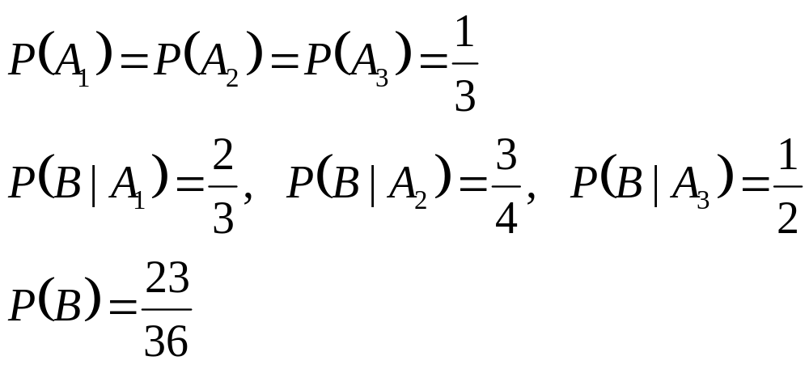
Prawdopodobieństwo warunkowe
Rozwiązanie

Slide 8
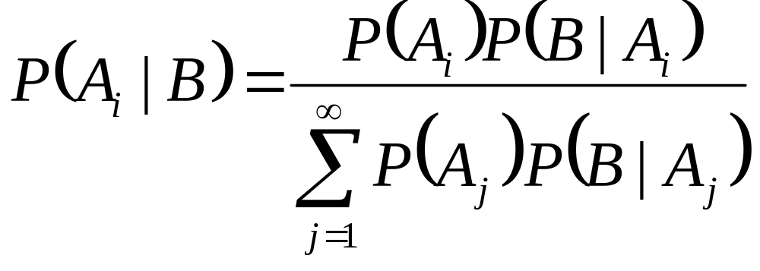
Prawdopodobieństwo warunkowe
Twierdzenia Bayesa
Jeśli zdarzenia A₁; A₂; ... tworzą podział przestrzeni Ω
i P(A_{i} ) > 0, i = 1; 2;..., to dla dowolnego zdarzenia B
takiego, że P(B)>0

Slide 9
Prawdopodobieństwo warunkowe
Twierdzenia Bayesa
Jest to wzór na prawdopodobieństwo á posteriori, gdyż dotyczy prawdopodobieństwa zajścia zdarzenia A_{i} po zajściu zdarzenia B.
Prawdopodobieństwa A_{i} noszą nazwę prawdopodobieństw
á priori lub prawdopodobieństw subiektywnych.

Slide 10
Prawdopodobieństwo warunkowe
Twierdzenia Bayesa (przykład)
Żarówki są produkowane w 3 fabrykach. Z fabryki pierwszej
pochodzi 25% produkcji, z fabryki drugiej 35% produkcji a z
trzeciej 40%.
Produkcja wadliwa wynosi odpowiednio:
dla fabryki I 5%
dla fabryki II 4%
dla fabryki III 2%
Wybrana żarówka okazała się wadliwa - jakie jest
prawdopodobieństwo, że pochodzi ona z fabryki pierwszej?

Slide 11
Prawdopodobieństwo warunkowe
Twierdzenia Bayesa (rozwiązanie)
Oznaczenia:
A₁ - wybrana żarówka pochodzi z fabryki I
A₂ - wybrana żarówka pochodzi z fabryki II
A₃ - wybrana żarówka pochodzi z fabryki III
B - wybrana żarówka jest wadliwa
Szukamy P(A₁|B).

Slide 12
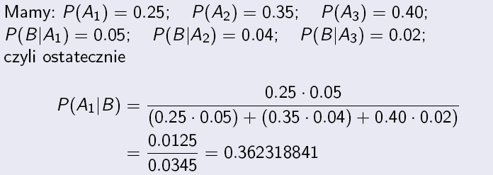
Prawdopodobieństwo warunkowe
Twierdzenia Bayesa (rozwiązanie)

Slide 13
Twierdzenie Bayesa
Teoria decyzji
W teorii decyzji A1, A2,... oznaczają stany natury a
P(A_{i} ) jest rozkładem á priori tych stanów (jeśli natura jest losowa),
P(B|A_{j} ) jest wiarygodnością wyniku B dla stanów A_{j}
B oznacza, że wynik doświadczenia wynosi B.

Slide 14
Twierdzenie Bayesa
Teoria decyzji
Prawdopodobieństwa P(A_{i}|B) oznaczają zatem rozkład
á posteriori stanów natury po przeprowadzeniu doświadczenia o wyniku B.
Podejście (produkt) Bayesa w teorii decyzji przyjmuje, że P(A_{i} ) są zawsze znane i podsumowują naszą wiedze i/lub intuicje o badanej rzeczywistości.
Liczby te stanowią wagi w funkcji średniej użyteczności, która maksymalizuje tzw. wariant Bayesowski.

Slide 15
Twierdzenie Bayesa
Teoria decyzji
Zauważmy, że podejście to nie zakłada losowości natury.
Jeśli natomiast założymy, że natura jest losowa to tworzą one rozkład á priori jej stanów.
Jeśli ponadto mamy możliwość przeprowadzenia doświadczenia o wyniku B to rozkład ten możemy uściślić korzystając ze wzoru Bayesa.

Slide 16
Twierdzenie Bayesa
Teoria decyzji
Twierdzenie Bayesa można uogólnić na sytuację, gdy zamiast jednego zdarzenia B mamy układ zdarzeń
B1, B2,...
Również tworzący podział przestrzeni Ω taki, że
P(B_{k} ) > 0, k = 1,2,....

Slide 17
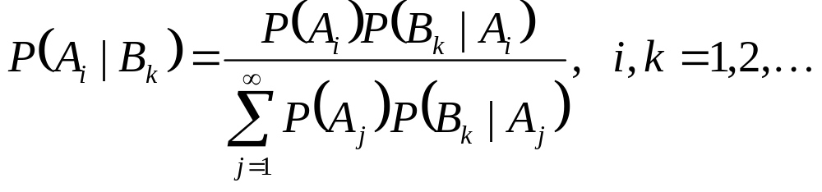
Twierdzenie Bayesa
Teoria decyzji
Wówczas dla każdego i i k zachodzi:

Slide 18
Twierdzenie Bayesa
Niezależność zdarzeń
Jeżeli prawdopodobieństwo zdarzenia A pod warunkiem, że zaszło zdarzenie B jest różne od prawdopodobieństwa bezwarunkowego zdarzenia A
Znaczy to, że zajście zdarzenia B dostarcza pewnej informacji o zdarzeniu A, czyli zdarzenia A i B są zależne.

Slide 19
Twierdzenie Bayesa
Niezależność zdarzeń
Jeżeli natomiast P(A|B) = P(A) to zdarzenia A i B są niezależne.
Zauważmy, że zachodzi to wówczas gdy
P(A ∩ B) = P(A) P(B)
Zdarzenie A nie zależy od zdarzenia B, jeśli wiedza nt. zajścia B nie ma wpływu na prawdopodobieństwo zajścia A.

Slide 20
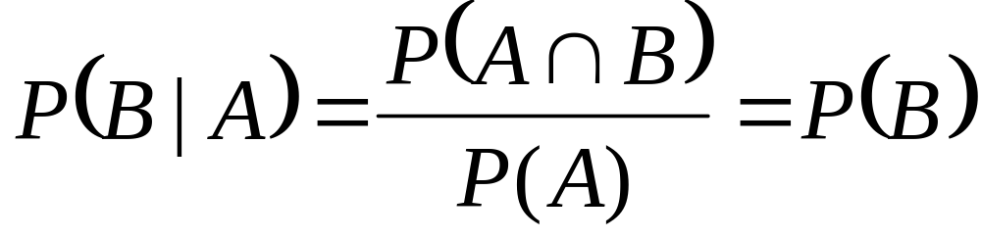
Twierdzenie Bayesa
Niezależność zdarzeń
Wówczas także:

Slide 21
Twierdzenie Bayesa
Niezależność zdarzeń
Definicja
Zdarzenia A i B są niezależne jeśli P(A ∩ B) = P(A) P(B)
Poniższe zdania są prawdziwe:
  dowolne zdarzenie A i zdarzenie pewne są niezależne
  dowolne zdarzenie A i zdarzenie niemożliwe są niezależne

Slide 22
Twierdzenie Bayesa
Niezależność zdarzeń
zdarzenie pewne i niemożliwe są niezależne
jeżeli zdarzenia A i B są niezależne, to A i B’ są też niezależne
Pojęcie niezależności zdarzeń łatwo uogólnia się na większą ich liczbę.

Slide 23
Twierdzenie Bayesa
Naiwny klasyfikator Bayesowski
Naiwny klasyfikator bayesowski jest prostym probabilistycznym klasyfikatorem.
Naiwne klasyfikatory bayesowskie są oparte na
założeniu o wzajemnej niezależności predyktorów (zmiennych niezależnych).

Slide 24
Twierdzenie Bayesa
Naiwny klasyfikator Bayesowski
Często nie maja one żadnego związku z rzeczywistością
i właśnie z tego powodu nazywamy je naiwnymi.
Bardziej opisowe może być określenie - „model cech niezależnych”.
Model prawdopodobieństwa można wyprowadzić korzystając z twierdzenia Bayesa.

Slide 25
Twierdzenie Bayesa
Naiwny klasyfikator Bayesowski
W zależności od rodzaju dokładności modelu prawdopodobieństwa, naiwne klasyfikatory bayesowskie można „uczyć” bardzo skutecznie w trybie uczenia z nadzorem.
W wielu praktycznych aplikacjach, estymacja parametru dla naiwnych modeli Bayesa używa metody
maksymalnego prawdopodobieństwa (maximal likelihood) Á posteriori.

Slide 26
Twierdzenie Bayesa
Naiwny klasyfikator Bayesowski
Inaczej mówiąc, może pracować z naiwnym modelem
Bayesa bez wierzenia w twierdzenie Bayesa albo używania jakichś metod Bayesa.
Pomimo ich naiwnego projektowania i bardzo uproszczonych założeń, naiwne klasyfikatory Bayesa często pracują dużo lepiej w wielu rzeczywistych sytuacjach niż można było tego oczekiwać.

Slide 27
Twierdzenie Bayesa
Naiwny klasyfikator Bayesowski
Model prawdopodobieństwa dla klasyfikatora jest modelem warunkowym P(C|F₁; F₂;...; F_{n}) przez zmienną zależną klasy C z niewielu rezultatów albo „klas”, zależnych od kilku opisujących zmiennych F₁;... ; F_{n}.
Problem pojawia się, gdy liczba cech n jest duża lub gdy cecha może przyjmować dużą liczbę wartości.
Wtedy opieranie się na modelu tablic prawdopodobieństw jest niewykonalne.

Slide 28
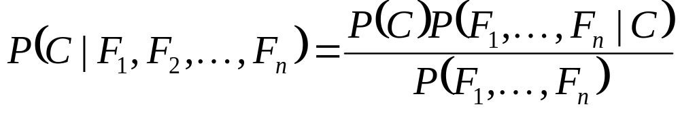
Twierdzenie Bayesa
Naiwny klasyfikator Bayesowski
Dlatego też inaczej formułujemy taki model, by był
bardziej przystępny.
Korzystając z twierdzenia Bayesa piszemy:

Slide 29
Twierdzenie Bayesa
Naiwny klasyfikator Bayesowski
W praktyce interesuje nas tylko licznik ułamka, bo mianownik nie zależy od C i wartości cechy F_{i} są dane.
Mianownik jest wiec stały.

Slide 30
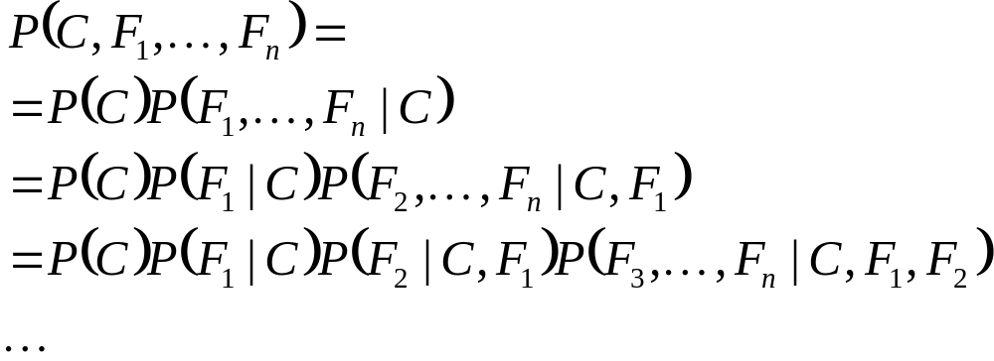
Twierdzenie Bayesa
Naiwny klasyfikator Bayesowski
Licznik ułamka jest równoważny łącznemu prawdopodobieństwu
P(C, F₁,..., F_{n}), który można zapisać, wykorzystując
prawdopodobieństwo warunkowe

Slide 31
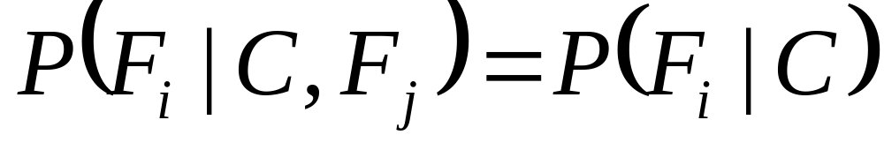
Twierdzenie Bayesa
Naiwny klasyfikator Bayesowski
Włączamy teraz „naiwną” warunkową zależność.
Zakładamy, że każda cecha F_{i} jest warunkowo niezależna od każdej innej cechy F_{j} dla i ≠ j, co oznacza, że

Slide 32
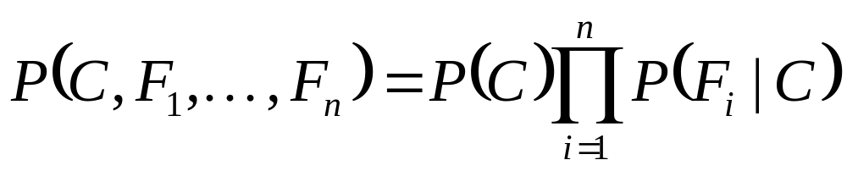
Twierdzenie Bayesa
Naiwny klasyfikator Bayesowski
więc model można wyrazić jako

Slide 33
Twierdzenie Bayesa
Naiwny klasyfikator Bayesowski
Naiwny klasyfikator bayesowski ma wiele własności, które okazują się zaskakująco przydatne w praktyce, pomimo faktu, że niezależne założenia często są naruszone.
Jak wszystkie probabilistyczne klasyfikatory, wykorzystujące regułę decyzyjna MAP (maksimum prawdopodobieństwa a posteriori ), klasyfikacja jest tak długo poprawna, jak długo poprawna klasa jest bardziej prawdopodobna od innych.

Slide 34
Twierdzenie Bayesa
Naiwny klasyfikator Bayesowski
Prawdopodobieństwa poszczególnych klas nie muszą być oceniane zbyt dokładnie.
Inaczej mówiąc, klasyfikator jest wystarczająco mocny, by zignorować poważne niedociągnięcia naiwnego probabilistycznego modelu.

Slide 35
Naiwny klasyfikator Bayesowski
Przykład: klasyfikacja dokumentu
Rozważymy klasyfikację poczty email pod względem zawartości i będziemy oceniać, czy poszczególne wiadomości są chcianą pocztą czy też spamem.
Wyobraźmy sobie, że dokumenty są przypisane do
pewnej liczby klas dokumentów, które mogą być modelowane jako komplety słów, gdzie (niezależne) prawdopodobieństwo, że i-te słowo danego dokumentu zdarza się w dokumencie klasy C zapisujemy, jako
P(w_{i} |C)

Slide 36
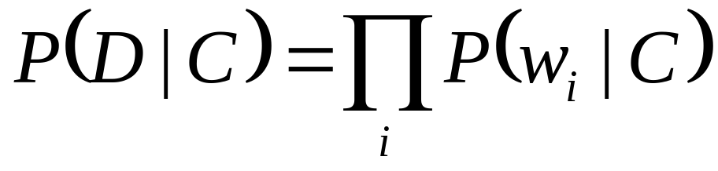
Naiwny klasyfikator Bayesowski
Przykład: klasyfikacja dokumentu
Zakładamy, że prawdopodobieństwo wystąpienia słowa w
dokumencie jest niezależne od długości dokumentu lub też, że wszystkie dokumenty maja tę samą długość.
W tym przypadku prawdopodobieństwo zaklasyfikowania danego dokumentu D do klasy C wynosi

Slide 37
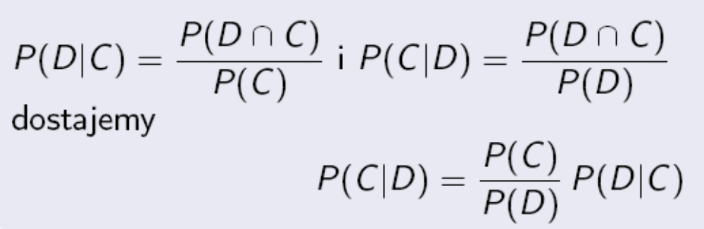
Naiwny klasyfikator Bayesowski
Przykład: klasyfikacja dokumentu
Pytanie, na jakie chcemy odpowiedzieć brzmi:
jakie jest prawdopodobieństwo, że dany dokument D należy do danej klasy C?
Korzystając z definicji

Slide 38


Naiwny klasyfikator Bayesowski
Przykład: klasyfikacja dokumentu
Przyjmijmy założenie, że są tylko dwie klasy: S i ¬S (w naszym przykładzie: spam i nie-spam). Mamy:

Slide 39
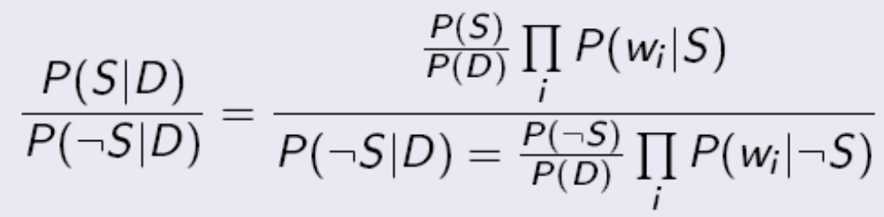

Naiwny klasyfikator Bayesowski
Przykład: klasyfikacja dokumentu
Dzieląc jeden przez drugi otrzymujemy:

Slide 40
Naiwny klasyfikator Bayesowski
Przykład: klasyfikacja dokumentu
W ten sposób, prawdopodobieństwo stosunku P(S|D)/P(¬S|D) może być wyrażone jako stosunek prawdopodobieństw.
Bieżące prawdopodobieństwo P(S|D) można obliczyć jako
log(P(SjD)/P(¬ S|D)), korzystając z własności, że
P(S|D) + P(¬S|D) = 1.

Slide 41

Naiwny klasyfikator Bayesowski
Przykład: klasyfikacja dokumentu
Otrzymujemy więc:

Slide 42
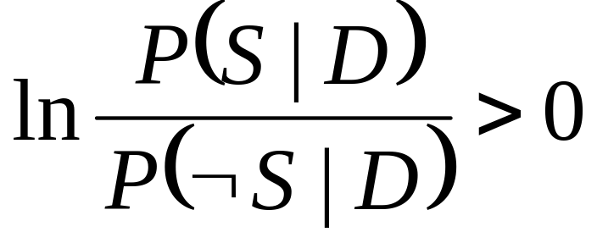
Naiwny klasyfikator Bayesowski
Przykład: klasyfikacja dokumentu
Teraz możemy sklasyfikować dany dokument.
Jest to spam, jeśli:
W innym wypadku dokument spamem nie jest.

Slide 43
Wnioskowanie statystyczne
Wnioskowanie statystyczne sprowadza się do weryfikowania pewnych hipotez formułowanych na podstawie założonego modelu teoretycznego.
Obejmuje następujące czynności:
  Sformułowanie hipotezy zerowej i hipotezy alternatywnej.
  Ustalenie poziomu istotności.
  Wybór statystyki do weryfikacji hipotezy H0 i ustalenie obszaru krytycznego (wartości krytycznych).
  Obliczenie wartości statystyki w próbie.

Slide 44
Wnioskowanie statystyczne
Sformułowanie wniosków (weryfikacja hipotezy H0) przez porównanie wartości obliczonej statystyki z wartościami krytycznymi; będzie to jeden z dwóch
wniosków:
  odrzuca się hipotezę zerową i za prawdziwą uznaje się hipotezę alternatywną,
  nie ma podstaw do odrzucenia H0 (co nie oznacza jej przyjęcia).

Slide 45
Wnioskowanie statystyczne
W rozwijanych statystycznych modelach wnioskowania bardzo często wykorzystuje się twierdzenie Bayesa, będące podstawą teorii podejmowania decyzji i metody weryfikacji hipotez statystycznych.
Baza wiedzy takich systemów jest zbiorem stwierdzeń
i relacji o pewnym wycinku świata rzeczywistego, której ona dotyczy.

Slide 46
Wnioskowanie statystyczne
Klasyfikacja bayesowska
Klasyfikacja bayesowska, to metoda budowy systemu ekspertowego, w której wiedza przedstawiona jest á priori z warunkowymi prawdopodobieństwami i funkcjami
wyróżniającymi,
a wnioskowanie polega na liczeniu następnych prawdopodobieństw oraz liczeniu wyróżniającej cechy.

Slide 47
Wnioskowanie statystyczne
Klasyfikacja bayesowska
Mechanizm wnioskowania wykorzystujący twierdzenie Bayesa polega na obliczaniu prawdopodobieństwa każdego możliwego wyniku, gdy znany jest dany konkretny przypadek.

Slide 48
Wnioskowanie statystyczne
Klasyfikacja bayesowska
Wadą tej metody jest fakt, że wymaga ona znajomości dokładnych wartości lub rozkładów prawdopodobieństw
pojawienia się parametrów zjawiska, czyli problemu będącego przedmiotem rozwazań.
Innym problemem jest to, że należy dokonać pewnych nierealistycznych założeń – na przykład w klasyfikacji bayesowskiej wymagane wyniki, np. rozpoznawania, muszą się wzajemnie wykluczać.

Slide 49
Wnioskowanie statystyczne
Klasyfikacja bayesowska
Niestety w wielu przypadkach mogą występować liczne podobne wyniki (np. w diagnostyce: pacjent może mieć wiele chorób).
Innym założeniem, co prawda niewymaganym przez twierdzenie Bayesa, ale wymuszonym przez praktykę, jest statystyczna niezależność cechy problemu.

Slide 50
Wnioskowanie statystyczne
Klasyfikacja bayesowska
W bardzo wielu dziedzinach zastosowań cechy problemu nie są niezależne, więc założenie to może znacznie obniżyć skuteczność systemu.
Kolejną wadą większości systemów statystycznych jest to, że przed zastosowaniem systemu trzeba posiadać wszystkie istotne informacje o danym przypadku.

Slide 51
Wnioskowanie statystyczne
Klasyfikacja bayesowska
Może to się okazać nierealne.
Jednak w uzasadnieniu wyżej wymienionych wad systemy oparte np. na statystycznej klasyfikacji obrazów bardzo dobrze nadają się tam, gdzie wiedza jest niepełna bądź niepewna.
Ze względu na częstą niepewność systemy oparte na tej metodzie wydają się być bardzo przydatne, jeśli nie niezbędne.

Slide 52
Koniec

